Slide 1
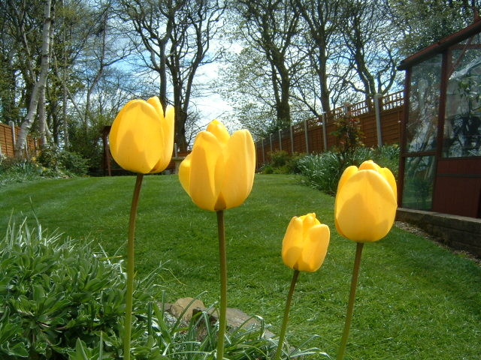
Marketing ou Lenda

Slide 2
Nos Estados Unidos, a maioria das residências tem por tradição ter na frente um lindo gramado.
E, para este serviço, há diversos jardineiros autônomos que fazem reparos nestes jardins.

Slide 3
Um dia, um Executivo de Marketing de uma grande empresa Americana contratou um desses jardineiros.
Chegando a sua casa, o executivo viu que estava contratando um garoto de apenas 13 anos de idade. Claro que o executivo ficou surpreso.

Slide 4
Quando o garoto terminou o serviço, solicitou ao executivo a permissão para utilizar o telefone.
O executivo encantado com a educação do garoto, prontamente atendeu ao pedido e muito curioso com a atitude do garoto, não pôde deixar de escutar a conversa.

Slide 5
O garoto havia ligado para uma senhora e perguntara:
- A senhora está precisando de um jardineiro?
- Não. Eu já tenho um - respondeu a senhora.
- Mas além de aparar, eu também tiro o lixo.
- Isso o meu jardineiro também faz.
- Eu limpo e lubrifico todas as ferramentas no final do serviço, disse o garoto.
- Mas isso o meu jardineiro também faz.
- Eu faço a programação de atendimento o mais rápido possível.
- O meu jardineiro também me atende prontamente.
- O meu preço é um dos melhores.
- Não, muito obrigada! O preço do meu jardineiro também é muito bom.

Slide 6
Quando o garoto desligou o telefone, o executivo lhe perguntou:
- Você perdeu um cliente?
- Não, respondeu o garoto. Eu sou o jardineiro dela. Eu apenas estava medindo o quanto ela estava satisfeita com o meu serviço.

Slide 7
A mensagem desta semana é para você que tem metas a cumprir e precisa de muita determinação, paciência e tolerância para que seus objetivos sejam alcançados.
Desejo que suas atitudes possam ser o Marketing da sua vida e não apenas uma Lenda do Marketing.
Pense nisso...
.

